Slide 1
入力を扱う
STAGE 1-6
インタラクティブなプログラミングへ

Slide 2
STAGE 1-6
入力を扱う
🚩 この STAGE の目標
> 入出力の概念を知る
> ユーザーの入力に応じた出力を行えるようになる

Slide 3
にゅう-りょく
入力
input (in + put)
プログラムに値や文字列など
データを与えること、または与えるデータそのもの
しゅつ-りょく
出力
output (out + put)
プログラムから与えられるデータのこと
関数の戻り値や、プログラムを実行したときの結果、表示される文字列などをさす

Slide 4
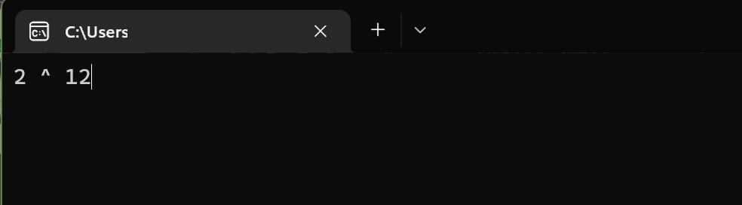

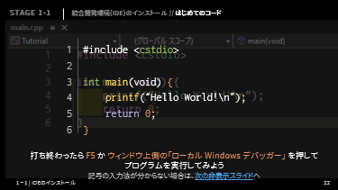
printf(“Hello World!\n”);
printf 関数は
引数1 をコンソールへ出力する
コンソール (プログラムの出力先)
しゅつ-りょく
出力
output (out + put)
プログラムから与えられるデータのこと
関数の戻り値や、プログラムを実行したときの結果、表示される文字列などをさす

Slide 5
にゅう-りょく
入力
input (in + put)
プログラムに値や文字列など
データを与えること、または与えるデータそのもの
しゅつ-りょく
出力
output (out + put)
プログラムから与えられるデータのこと
関数の戻り値や、プログラムを実行したときの結果、表示される文字列などをさす

Slide 6
にゅう-りょく
入力
input (in + put)
プログラムに値や文字列など
データを与えること、または与えるデータそのもの
コンソール (プログラムの出力先)
コンソールに文字を打つと、その文字がプログラムに「入力」される
コンソールに入力された文字を受け取る関数がある

Slide 7
にゅう-りょく
入力
input (in + put)
プログラムに値や文字列など
データを与えること、または与えるデータそのもの
コンソールに打った文字を読み取るには scanf_s 関数を使うとよい
コード
int a = 0;
printf( “aの値は？” );
scanf_s( “%d”, &a ); // 整数をひとつ読み取る printf( “a=%d”, a );

Slide 8
★ scanf_s 関数の使い方
読み取った値の数 (EOF 文字なら読み取れなかったことを表す)
戻り値
int
引数1
読み取りたいデータの形式を、% のあとに アルファベット の形式で指定する
%d (整数) や %lf (小数)
複数のデータを入力するには、半角スペースで区切る
(この場合、キーボードで入力してもらうときも半角スペースで区切らなければならない)
string
引数n
読み取ったデータを代入する変数のポインタを、順番に指定する
(変数名の前に & をつける と覚えればよい)
コード
コンソール
int a = 0;
printf( “aの値は？” );
scanf_s( “%d”, &a ); // 整数をひとつ読み取る printf( “a=%d”, a );
aの値は？ > 1
a=1
← 黄色い字は
ユーザーが打つ内容 入力ともいう

Slide 9
STAGE 1-6
📝 練習
入力を扱う
与えられた整数を2乗して返す
プログラムを作ろう (main 関数に直接書いてOK)
標準入力
整数1つ
出力
上の整数を2乗した数 (わかりやすいよう文章を加えてよい)
例
コンソール
2乗したい値は？
> 22
22の2乗は 484 です
22 の 2 乗 (22 × 22) は 484 なので、 printf 関数を使って 484 を出力します
わかりやすいように説明を加えてもかまいません
ただし、あまりにも大きい数を2乗しようとすると「桁あふれ」が起こって正しく計算できなくなるので、
その場合は計算中に扱う型を変えてもOKです。 scanf_s 関数の入力の型を変えるのをお忘れなく
入力

Slide 10
STAGE 1-6
📝 練習
入力を扱う
標準入力
整数1つ
与えられた整数を2乗して返す
プログラムを作ろう (main 関数に直接書いてOK)
出力
上の整数を2乗した数 (わかりやすいよう文章を加えてよい)
コード
int main(void) { // main 関数に直接書く
int original;
printf( “2乗したい値は？” );
scanf_s( “%d”, &original );
int result;
result = original * original;
printf( “%dの2乗は %d です” , original, result);
}
コンソール
2乗したい値は？
> 22
22の2乗は 484 です
これで
コンピュータと対話できるようになった

Slide 11
STAGE 1-6
入力を扱う
💭 この STAGE のまとめ
コンソールに対して
出力 →
printf(“文字列”[, …]);
printf(“int型の値を表示する: %d”, 3)
int型の値を表示する: 3
入力 →
scanf_s(“型指定”, &入力値を代入する変数, …);

Slide 12
STAGE 1-6
入力を扱う
🚩 この STAGE の目標
✅ 入出力の概念を知る
✅ ユーザーの入力に応じた出力を行えるようになる
できるようになったこと
ユーザーの入力する値によって
結果が変わるプログラムが書ける

Slide 13
STAGE 1-6+
📝 練習
入力を扱う
標準入力
整数1つ
与えられた整数を2乗して返す
プログラムを作ろう (main 関数に直接書いてOK)
出力
上の整数を2乗した数 (わかりやすいよう文章を加えてよい)
コード
int main(void) { // main 関数に直接書く
double original;
printf( “2乗したい値は？” );
scanf_s( “%lf”, &original );
double result;
result = original * original;
printf( “%lfの2乗は %lf です” , original, result);
}
コンソール
2乗したい値は？
> 22
22の2乗は 484 です
桁あふれ対策には
long long int か double を使うと便利
(注意: printf 関数が非常に小さい小数や大きな数を
表示するには桁数の指定が必要)

Slide 14
★ scanf_s 関数の使い方
読み取った値の数 (EOF 文字なら読み取れなかったことを表す)
戻り値
int
引数1
読み取りたいデータの形式を、% のあとに アルファベット の形式で指定する
%d (整数) や %lf (小数) 、%c (1文字) %s (文字列) …
複数のデータを入力するには、半角スペースで区切る
(この場合、キーボードで入力してもらうときも半角スペースで区切らなければならない)
string
引数n
読み取ったデータを代入する変数のポインタを、順番に指定する
(変数名の前に & をつける と覚えればよい)
ただし、文字列 (%s, %S) や1文字(%c, %C) の場合、読み取る最大の文字数を、変数のポインタの引数の次に指定する
※ n: 2以上の整数. 定数を書いてもいいです
コード
コンソール
int a = 0;
printf( “aの値は？” );
scanf_s( “%d”, &a ); // 整数をひとつ読み取る printf( “a=%d”, a );
aの値は？ > 1
a=1
← 黄色い字は
ユーザーが打つ内容 入力ともいう

Slide 15
★ scanf_s 関数の使い方
戻り値
int
読み取った値の数 (EOF 文字なら読み取れなかったことを表す)
1文字を読み取るには…
コード
コンソール
char ch;
printf( “好きな文字は？” );
scanf_s( “%c”, &ch , 1); // 文字を1文字まで読み取る printf( “文字は %c”, ch );
好きな文字は？
> B
文字は B
文字列を読み取るには…
コード
コンソール
string st;
printf( “好きな言葉は？(50字まで)” );
scanf_s( “%s”, &st , sizeof(st) ); // 最大まで読み取る printf( “言葉は %s”, st );
好きな言葉は？
> 単位
言葉は 単位
※ 50文字目より先は読まれず、無視される
Notes:
using namespace std

